Slide 1

ПРЕДСТАВЛЕНИЕ СВЕДЕНИЙ
О ДОХОДАХ, РАСХОДАХ,
ОБ ИМУЩЕСТВЕ И ОБЯЗАТЕЛЬСТВАХ ИМУЩЕСТВЕННОГО ХАРАКТЕРА В 2018 ГОДУ
Администрация Главы Республики Коми
Управление государственной гражданской службы

Slide 2

ФОРМА СПРАВКИ О ДОХОДАХ, РАСХОДАХ,
ОБ ИМУЩЕСТВЕ И ОБЯЗАТЕЛЬСТВАХ ИМУЩЕСТВЕННОГО ХАРАКТЕРА (далее – СПРАВКА)
утверждена Указом Президента РФ от 23.06.2014г. № 460
справка заполняется собственноручно
на персональном компьютере
или
с использованием специализированного программного обеспечения «Справки БК»
ссылка http://www.gossluzhba.gov.ru/page/index/spravki_bk
Notes:
О доходах за
по остальному на датуу

Slide 3

ЛИЦА, В ОТНОШЕНИИ КОТОРЫХ ПРЕДОСТАВЛЯЮТСЯ СВЕДЕНИЯ
Сведения представляются ОТДЕЛЬНО в отношении:
СЛУЖАЩЕГО (РАБОТНИКА, ДЕПУТАТА),
ЕГО СУПРУГИ (СУПРУГА)
КАЖДОГО НЕСОВЕРШЕННОЛЕТНЕГО
РЕБЕНКА СЛУЖАЩЕГО (РАБОТНИКА, ДЕПУТАТА)
КАЖДОГО ВЗЯТОГО ПОД ОПЕКУ (ПОПЕЧИТЕЛЬСТВО),
УСЫНОВЛЕННОГО НЕСОВЕРШЕННОЛЕТНЕГО РЕБЕНКА
Notes:
Сведения в отношении несовершеннолетних детей, проживающих раздельно со служащим (работником) в случае, если служащий (работник) не лишен родительских прав, ПРЕДОСТАВЛЯЮТСЯ в установленном порядке.
В случае если супруга (супруг) служащего (работника) является опекуном (попечителем), усыновителем несовершеннолетнего ребенка, то сведения в отношении данного ребенка РЕКОМЕНДУЕТСЯ представить.

Slide 4
ОПРЕДЕЛЕНИЕ КРУГА ЛИЦ,
В ОТНОШЕНИИ КОТОРЫХ
ПРЕДОСТАВЛЯЮТСЯ СВЕДЕНИЯ
ЧАСТЬ 1
ПРИМЕР
Брак заключен в ЗАГСе в ноябре 2017 | Предоставляется
Брак заключен в ЗАГСе в марте 2018 | НЕ предоставляется
Брак расторгнут в ЗАГСе в ноябре 2017 | НЕ предоставляется
Решение о расторжении брака принято судом 12 декабря 2017 и вступило в законную силу 12 января 2018 | Предоставляется
Notes:
При представлении сведений в отношении супруги (супруга) следует учитывать положения статей 10 "Заключение брака" и 25 "Момент прекращения брака при его расторжении" Семейного кодекса Российской Федерации.
Согласно статье 10 права и обязанности супругов возникают со дня государственной регистрации заключения брака в органах записи актов гражданского состояния.
Согласно статье 25 Семейного кодекса брак, расторгаемый в органах ЗАГС прекращается со дня государственной регистрации расторжения брака в книге актов гражданского состояния, а при расторжении брака в суде – со дня вступления в законную силу решения суда о расторжении брака (а не в день принятия такого решения).

Slide 5
ОПРЕДЕЛЕНИЕ КРУГА ЛИЦ,
В ОТНОШЕНИИ КОТОРЫХ
ПРЕДОСТАВЛЯЮТСЯ СВЕДЕНИЯ
ЧАСТЬ 2
ПРИМЕР
Ребенку 30 декабря 2017 исполнилось 18 лет | НЕ предоставляется
Ребенку 31 декабря 2017 исполнилось 18 лет | Предоставляется
Ребенку 21 мая 2017 исполнилось 18 лет | НЕ предоставляется
Notes:
Считается достижение определённого возраста на следующий день после дня рождения, то есть если день рождения 31 декабря, то наступление возраста - 1 января 2017 года.

Slide 6

Последний день предоставления СПРАВКИ в 2018 году для депутатов 31 марта для служащих (работников) 28 апреля*
*При невозможности представить сведения лично рекомендуется направить их в ОМСУ посредством почтовой связи не позднее 24 часов 30 апреля 2018 года.
СРОКИ ПРЕДОСТАВЛЕНИЯ СПРАВКИ
Notes:
Откладывать представление сведений до апреля не рекомендуется, особенно в случае планируемого длительного отсутствия служащего (работника), например убытия в служебную командировку или отпуск

Slide 7



Требованиями антикоррупционного законодательства
не предусматривается освобождение
от исполнения обязанности по представлению СПРАВКИ,
в т.ч. в период нахождения его в отпуске
(ежегодный оплачиваемый отпуск, отпуск без сохранения денежного содержания, отпуск по уходу за ребенком),
в период временной нетрудоспособности
иной период неисполнения должностных обязанностей.
Notes:
Перевод служащего в другой государственный орган в период с 1 января по 1(30) апреля 2017 г. не освобождает его от обязанности представить сведения в соответствующее структурное подразделение государственного органа, в котором он замещал должность 31 декабря 2016 г.
Не предоставляются сведения, если служащий назначен на должность включенную в перечень должностей или временно замещает должность после 31 декабря 2016
При внешнем совместительстве (работником заключен трудовой договор о выполнении в свободное от основной работы время другой регулярной оплачиваемой работы у другого работодателя) работник, замещающий должности в разных организациях, замещение которых влечет обязанность представлять сведения, представляет в данные организации две справки (заполняются отдельно для каждой должности).

Slide 8
При невозможности по объективным причинам представить сведения на супругу (супруга)
и/или несовершеннолетних детей
подается заявление до истечения срока, установленного для представления справки.
Служащие
Комиссия по соблюдению требований к служебному поведению муниципальных служащих ОМСУ и урегулированию конфликта интересов
Депутаты, руководители (главы) МО
Комиссия по противодействию коррупции
Notes:
Заявление о невозможности предоставить сведения о своих доходах, расходах, об имуществе и обязательствах имущественного характера законодательством не предусмотрено!

Slide 9

ТИТУЛЬНЫЙ ЛИСТ СПРАВКИ
Фамилия, имя и отчество указываются полностью,
без сокращений
Место работы и наименование должности указываются соответствии с приказом о назначении и служебным контрактом,
в случае если имеется несколько мест работы указываются все.
! Адрес места регистрации указывается по состоянию на дату представления справки на основании записи в паспорте или ином документе, подтверждающем регистрацию по месту жительства
При наличии временной регистрации ее адрес указывается в скобках.
При отсутствии постоянной регистрации указывается временная
В случае если место проживания не совпадает с местом регистрации,
в скобках указывается адрес фактического проживания
Notes:
Если сведения представляются в отношении несовершеннолетнего ребенка, не достигшего 14-летнего возраста, то на титульном листе справки после подчеркивания типа родственных указывается фамилия, имя, отчество ребенка в родительном падеже, а также серия, номер свидетельства о рождении, дата выдачи и орган, выдавший данное свидетельство.
Дата рождения (год рождения) указывается в соответствии с записью
в документе, удостоверяющем личность
! Адрес места регистрации указывается по состоянию на дату представления справки на основании записи в паспорте или ином документе, подтверждающем регистрацию по месту жительства (наименование субъекта Российской Федерации, района, населенного пункта, улицы, номер дома и квартиры, почтовый индекс).

Slide 10
ПРИМЕР ЗАПОЛНЕНИЯ ТИТУЛЬНОГО ЛИСТА
В отдел муниципальной службы и кадров администрации МО ГО «Сыктывкар»
(указывается наименование кадрового подразделения федерального государственного органа, иного органа или организации)
СПРАВКА
о доходах, расходах, об имуществе и обязательствах имущественного характера
Я, Иванов Петр Иванович, 15 октября 1968 г.р., , ,
паспорт 40 05 152684, выдан 12.03.2003 г. УВД г.Сыктывкара , ,
(фамилия, имя, отчество, дата рождения, серия и номер паспорта, дата выдачи и орган,
выдавший паспорт)
Администрация МО ГО «Сыктывкар», заместитель начальника .
отдела по финансово-экономической работе, .
(место работы (службы), занимаемая (замещаемая) должность; в случае отсутствия основного места работы (службы) - род занятий;
зарегистрированный по адресу: 169311, Республика Коми, г.Ухта, пр-т.Ленина, д.1, кв.1 . (167016, Республика Коми, г.Сыктывкар, ул.Катаева, д.5, кв.3) . , (адрес места регистрации)
Notes:
Фамилия, имя и отчество гражданина, служащего указываются полностью, без сокращений в соответствии с документом, удостоверяющим личность.
2) Дата рождения указывается в соответствии с записью в документе, удостоверяющим личность.
3) Паспортные данные указываются в соответствии с документом, удостоверяющим личность гражданина.
4) Место службы и замещаемая должность указываются в соответствии с приказом о назначении и служебным контрактом (трудовым договором): по состоянию на 31.12.2016
При заполнении справки лицом, замещающим муниципальную должность на непостоянной основе, указывается муниципальная должность.

Slide 11
сообщаю сведения о доходах, расходах своих, супруги (супруга),
несовершеннолетнего ребенка (нужное подчеркнуть)
________________________________________________________________________
((фамилия, имя, отчество, год рождения, серия и номер паспорта или свидетельства о рождении(для несовершеннолетнего ребенка, не имеющего паспорт), дата выдачи и орган, выдавший документ)
________________________________________________________________________
(адрес места регистрации, основное место работы (службы), занимаемая
(замещаемая) должность)
________________________________________________________________________
(в случае отсутствия основного места работы (службы) - род занятий)
________________________________________________________________________
________________________________________________________________________
за отчетный период с 1 января 2017 г. по 31 декабря 2017 г.
об имуществе, принадлежащем . Иванову Петру Ивановичу .
(фамилия, имя, отчество)
на праве собственности, о вкладах в банках, ценных бумагах, об
обязательствах имущественного характера по состоянию на «31» декабря 2017 г.
Notes:
Адрес места регистрации указывается по состоянию на дату представления справки на основании записи в паспорте или ином документе, подтверждающем регистрацию по месту жительства (почтовый индекс, наименование субъекта Российской Федерации, района, города, иного населенного пункта, улицы, номер дома и квартиры). При наличии временной регистрации ее адрес указывается в скобках. В случае если служащий не проживает по адресу места регистрации, в скобках указывается адрес фактического проживания.
При отсутствии постоянной регистрации указывается временная (по паспорту).

Slide 12
ПРИМЕР ЗАПОЛНЕНИЯ ТИТУЛЬНОГО ЛИСТА
НА СУПРУГУ СЛУЖАЩЕГО
сообщаю сведения о доходах, расходах своих, супруги (супруга),
несовершеннолетнего ребенка (нужное подчеркнуть)
Иванова Мария Николаевна, 12.11.1970 г.р., . ,
паспорт 41 06 132679, выдан 05.03.2001 г. УВД г.Сыктывкара, . (фамилия, имя, отчество, год рождения, серия и номер паспорта или свидетельства о рождении(для несовершеннолетнего ребенка, не имеющего паспорт), дата выдачи и орган, выдавший документ)
167016, Республика Коми, г.Сыктывкар, ул.Катаева, д.5, кв.3, .
ООО «АВС», менеджер по продажам . (адрес места регистрации, основное место работы (службы), занимаемая (замещаемая) должность) (в случае отсутствия основного места работы (службы) - род занятий)
за отчетный период с 1 января 2017 г. по 31 декабря 2017 г.
об имуществе, принадлежащем . Ивановой Марии Николаевне .
(фамилия, имя, отчество)
на праве собственности, о вкладах в банках, ценных бумагах, об обязательствах имущественного характера по состоянию на «31» декабря 2017 г.
Notes:
БЕЗ ИЗМЕНЕНИЙ

Slide 13
ПРИМЕР ЗАПОЛНЕНИЯ ТИТУЛЬНОГО ЛИСТА
НА НЕСОВЕРШЕННОЛЕТНЕГО РЕБЕНКА
сообщаю сведения о доходах, расходах своих, супруги (супруга), несовершеннолетнего ребенка (нужное подчеркнуть)
Иванов Егор Петрович, 16.02.2009 г.р., ,
свидетельство о рождении I-EA 798236, выдано 21.02.2009 г. .территориальным органом записи актов гражданского состояния г.Сыктывкара Управления записи актов гражданского состояния Республики Коми, .
(фамилия, имя, отчество, год рождения, серия и номер паспорта или свидетельства о рождении(для несовершеннолетнего ребенка, не имеющего паспорт), дата выдачи и орган, выдавший документ)
167016, Республика Коми, г.Сыктывкар, ул.Катаева, д.5, кв.3 .
МАУО «СОШ №12», учащийся .
(адрес места регистрации, основное место работы (службы), занимаемая (замещаемая) должность) (в случае отсутствия основного места работы (службы) - род занятий)
за отчетный период с 1 января 2017 г. по 31 декабря 2017 г.
об имуществе, принадлежащем _ Иванову Егору Петровичу .
(фамилия, имя, отчество)
на праве собственности, о вкладах в банках, ценных бумагах, об
обязательствах имущественного характера по состоянию на «31» декабря 2017 г.
Notes:
БЕЗ ИЗМЕНЕНИЙ

Slide 14

РАЗДЕЛ 1. СВЕДЕНИЯ О ДОХОДАХ
Сведения о доходах
представляются за отчетный период
с 1 января 2017 года
по 31 декабря 2017 года

Slide 15


В целях представления сведений в справке под "доходом" понимаются любые денежные поступления служащего (работника), его супруги (супруга) и несовершеннолетних детей в наличной или безналичной форме.
Полученные доходы, в том числе по основному месту работы, указываются без вычета налога на доходы физических лиц.
Не предусмотрено указание товаров и услуг, полученных в натуральной форме

Slide 16

ДОХОД ПО ОСНОВНОМУ МЕСТУ РАБОТЫ
Указывается общая сумма дохода по справке 2-НДФЛ
! Если трудоустройство состоялось в отчетном периоде, то доход, полученный по предыдущему месту службы (работы), указывается в строке иные доходы
Notes:
по справке N 2-НДФЛ, выдаваемой по месту службы (работы) (графа 5.1 «Общая сумма дохода»)
ИП:
При применении системы налогообложения в виде единого налога на вмененный доход для отдельных видов деятельности (ЕНВД) в качестве дохода указывается величина вмененного дохода
При применении упрощенной системе налогообложения:
- если объект налогообложения «доход», то в качестве дохода в справку вносится сумма полученных доходов за налоговый период (налоговая база), которая подлежит указанию в налоговой декларации по налогу, уплачиваемому в связи с применением УСН
если объектом налогообложения являются «доходы уменьшенные на величину расходов», то в качестве дохода вносимого в справку сумма, которая подлежит указанию в налоговой декларации по налогу, уплачиваемому в связи с применением УСН.

Slide 17


ДОХОД ОТ ВКЛАДОВ В БАНКАХ
И ИНЫХ КРЕДИТНЫХ ОРГАНИЗАЦИЯХ
Указывается общая сумма доходов в виде процентов
по любым вкладам (счетам) в банках и иных кредитных организациях, вне зависимости от их вида и валюты, а также доходы от вкладов (счетов), которые были закрытых в 2017 году.
Доход, полученный в иностранной валюте, указывается в рублях по курсу Банка России на дату получения дохода.
Сведения об официальных курсах валют на дату, устанавливаемых ЦБ РФ, доступны по ссылке: http://www.cbr.ru/currency_base/daily.aspx

Slide 18
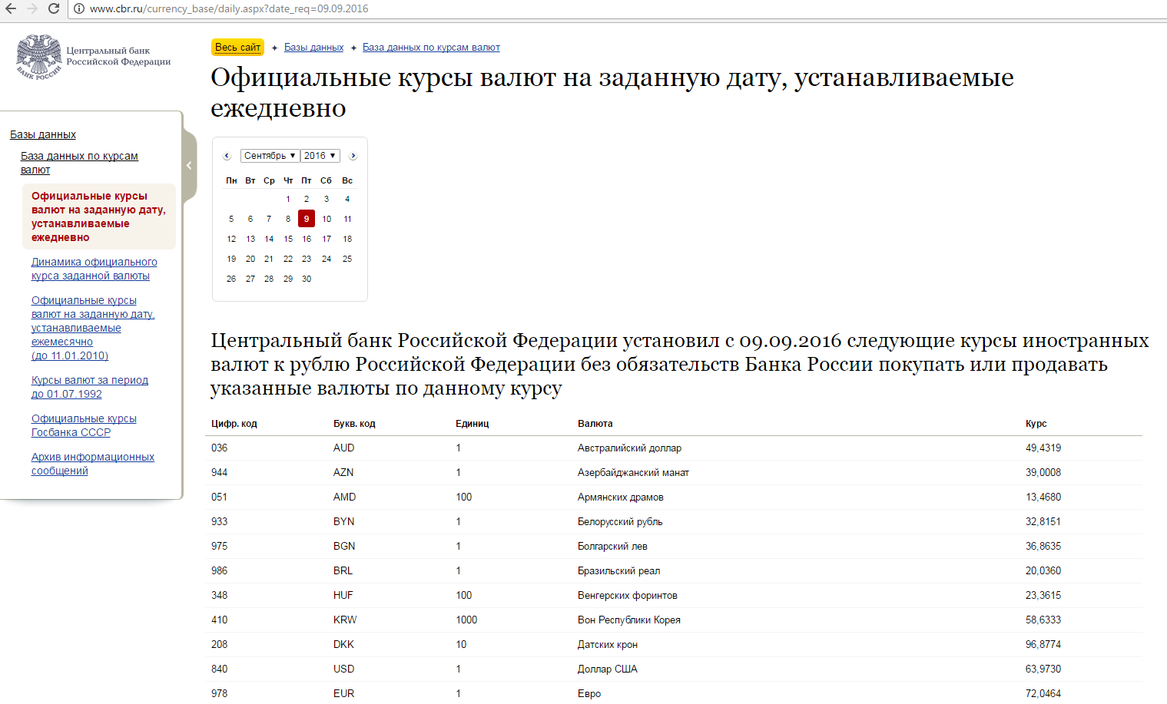

ПРИМЕР РАСЧЕТА РАСЧЁТА ДОХОДА В ВАЛЮТЕ
9 евро х 72,0464 = 648,42 руб.

Slide 19

ДОХОД ОТ ЦЕННЫХ БУМАГ И ДОЛЕЙ УЧАСТИЯ
В КОММЕРЧЕСКИХ ОРГАНИЗАЦИЯХ
Дивиденды, от организации при распределении прибыли, остающейся после налогообложения (в том числе в виде % по привилегированным акциям)
Доход от операций с ценными бумагами, в т.ч. доход от погашения сберегательных сертификатов
Нулевой или отрицательный доход (нулевой или отрицательный финансовый результат) в справке не указывается!

Slide 20
ИНЫЕ ДОХОДЫ
Государственный сертификат на материнский (семейный) капитал, если в 2017 году был реализован целиком или частично;
Стипендии
Денежные средства полученные в порядке дарения или наследования
Доходы от сдачи в аренду имущества
Доходы от продажи имущества
Доходы по договорам «трейд-ин»
Страховые выплаты
Средства за исполнение государственных и общественных обязанностей
! Более полный перечень иных видов доходов приведен
в п. 54 Методических рекомендаций
Notes:
Указываются доходы, которые не были отражены в других категориях видов доходов

Slide 21
ИНЫМИ ДОХОДАМИ НЕ ЯВЛЯЮТСЯ
оплата проезда к месту отпуска и обратно;
перевод денежных средств между банковскими счетами супругов и несовершеннолетних детей;
возврат денежных средств по несостоявшемуся договору купли-продажи;
социальный, имущественный налоговый вычет;
от продажи различного вида подарочных сертификатов (карт), выпущенных предприятиями торговли;
бонусные баллы ("кэшбэк сервис"), бонусов на накопительных дисконтных картах, начисленных банками и иными организациями за пользование их услугами, в т.ч. в виде денежных средств;
вознаграждения донорам за сданную кровь, ее компоненты (и иную помощь) при условии возмездной сдачи.
Более полный перечень иных видов доходов приведен
в п. 56 Методических рекомендаций

Slide 22
ПРИМЕР ЗАПОЛНЕНИЯ РАЗДЕЛА 1
«СВЕДЕНИЯ О ДОХОДАХ»
№ п/п | Вид дохода | Величина дохода² (руб.)
1 | 2 | 3
1 | Доход по основному месту работы | 208 938,55
2 | Доход от педагогической и научной деятельности | 45 648,18
3 | Доход от иной творческой деятельности | нет
4 | Доход от вкладов в банках и иных кредитных организациях | 3 815,02
5 | Доход от ценных бумаг и долей участия в коммерческих организациях | нет
6 | Иные доходы: 1) от продажи двухкомнатной квартиры, принадлежавшей на праве индивидуальной собственности (Республика Коми, г. Сыктывкар, ул. Красных Партизан, д.70, кв.75); 2) от работы в ГАУ РК «ЦИТ» (Республика Коми, г. Сыктывкар, ул. Интернациональная 108А); 3) денежные средства, полученные в порядке дарения от родителей, на покупку легкового автомобиля | 1 500 000,00 358 464,64 300 000,00
7 | Итого доход за отчетный период | 1 849 463,20

Slide 23


РАЗДЕЛ 2. СВЕДЕНИЯ О РАСХОДАХ
Заполняется только в случае, если с 1.01.2017 по 31.12.2017 сдающим справку, его супругой (супругом) и несовершеннолетними детьми совершены расходы по сделке (сделкам) по приобретению земельного участка, другого объекта недвижимости, транспортного средства, ценных бумаг, акций, и сумма такой сделки (сделок) превышает общий доход данного лица и его супруги (супруга) за три последних года, предшествующих 2017 году (то есть за 2014, 2015 и 2016 годы).
Notes:
В случае, если сведения о расходах представляются, например, за 2017 г. и по состоянию на 31 декабря 2017 г. служащий (работник) уже не состоял в браке, то расчет суммы общего дохода осуществляется только исходя из дохода служащего (работника). При этом в качестве источника получения средств, за счет которых приобретено имущество, в справке может быть указан доход бывшей супруги служащего (работника), несовершеннолетнего ребенка. Для его подтверждения могут быть рассмотрены справки супруги, несовершеннолетних детей, которые представлялись служащим (работником) в период нахождения в браке (за 2014, 2015, 2016 гг.).

Slide 24
Раздел 2 «Сведения о расходах»
не заполняется в следующих случаях:
земельный участок, другой объект недвижимости, транспортное средство, ценные бумаги, акции (доля участия, пай в уставном (складочном) капитале организации) приобретены в результате совершения безвозмездной сделки (наследование, дарение);
- проведена государственная регистрация права на недвижимое имущество без совершения сделки по приобретению данного имущества (например, возведение жилого дома на земельном участке).

Slide 25

ПРИМЕР ЗАПОЛНЕНИЯ РАЗДЕЛА 2
«СВЕДЕНИЯ О РАСХОДАХ»
№ п/п | Вид приобретенного имущества | Сумма сделки (руб.) | Источник получения средств, за счет которых приобретено имущество | Основание приобретения
1 | Земельные участки: 1) для ведения личного подсобного хозяйства (Республика Коми, Сыктывдинский район, с.Выльгорт, 13 километр Сысольского шоссе, участок № 147, 2000 кв.м) | 720 000,00 | Кредит наличными в сумме 720 000,00 руб. по договору от 10.08.2016 г. № 752/0600-00347 с ВТБ24 (ПАО) | Договор купли продажи от 14.03.2016 г., запись регистрации в ЕГРП от 25.03.2016 № 11-11/001-11/001/ 014/2016-7183/3, Свидетельство о государственной регистрации права 78 АА 769632 от 11.02.2008 г.
2 | Иное недвижимое имущество: Однокомнатная квартира (Республика Коми, г.Сыктывкар, ул.Советская, д.1, кв. 2; 38 кв.м.) | 3 000 000,00 | Доход, полученный от продажи автомобиля (Nissan X-Trale, договор купли-продажи от 01.02.2015 г. № 1) на сумму 1 300 000,00 руб.; кредит наличными в сумме 1 700 000,00 руб. по договору от 05.06.2015 г. № 524/0600-00256 с ВТБ24 (ПАО) | Свидетельство о государственной регистрации права 77 АА 758654 от 21.07.2015 г. Договор купли-продажи от 12.07.2015 г.
3 | Транспортные средства: Форд фокус, 2011 г.в. | 300 000,00 | Денежные средства, полученные в порядке дарения от родителей в размере 300 000,00 | Свидетельство о регистрации транспортного средства 88 СС 456597 от 16.09.2016 РЭО ГИБДД при УВД г. Сыктывкара Договор купли-продажи от 30.03.2016
4 | Ценные бумаги: | нет
Notes:
Указываются наименование и реквизиты документа, являющегося законным основанием для возникновения права собственности. Копии документов прилагаются к справке и являются ее неотъемлемой частью .
П. 64 Методических указаний определяет примеры источников получения средств, за счет которых приобретено имущество, например:
1) доход по основному месту работы служащего (работника), его супруги (супруга);
2) доход от иной разрешенной законом деятельности;
3) доход от вкладов в банках и иных кредитных организациях;
4) накопления за предыдущие годы;
5) наследство;
6) дар;
7) заем;
8) ипотека;
9) иные кредитные обязательства;
10) доход от продажи имущества;
11) доход от сдачи имущества в аренду;
12) единовременная субсидия на приобретение жилого помещения и иные аналогичные выплаты, например, денежные средства, полученные участником накопительно-ипотечной системы жилищного обеспечения военнослужащих;
13) средства материнского (семейного) капитала;
14) иные виды доходов.
Копии документов, являющихся законным основанием для возникновения права собственности, прилагаются к справке и являются ее неотъемлемой частью.

Slide 26

РАЗДЕЛ 3. СВЕДЕНИЯ ОБ ИМУЩЕСТВЕ
Сведения об имуществе представляются
по состоянию на 31 декабря 2017 года
Указанию подлежат все объекты недвижимости независимо от того, когда и где они были приобретены
Notes:
Лицо после передачи права владения, но до государственной регистрации права собственности является законным владельцем имущества (статья 305 Гражданского кодекса РФ)
Указывается также недвижимое имущество: полученное в порядке наследования (выдано свидетельство о праве на наследство) или по решению суда, которое вступило в силу, право собственности на которое не зарегистрировано в установленном порядке (не осуществлена регистрация в Росреестре).

Slide 27

Заполнение графы «Вид и наименование имущества»
Земельные участки
Обязательно указывается
вид земельного участка, например,
для ведения личного подсобного хозяйства,
под индивидуальное жилищное строительство
! при наличии в собственности жилого или дачного дома, должен быть указан соответствующий земельный участок, на котором он расположен. Данный земельный участок в зависимости от наличия зарегистрированного права собственности подлежит указанию в разделе 3.1 «Недвижимое имущество» или 6.1 «Объекты недвижимого имущества, находящиеся в пользовании».
Notes:
Объектом индивидуального жилищного строительства является отдельно стоящий жилой дом с количеством этажей не более чем три.
При наличии в собственности жилого, дачного или садового дома, должен быть указан соответствующий земельный участок, на котором он расположен (под индивидуальное жилищное строительство, дачный или садовый). Данный земельный участок в зависимости от наличия зарегистрированного права собственности подлежит указанию в разделе "Имущество, находящееся в собственности" или разделе "Имущество, находящееся в пользовании".
Не подлежит указанию земельный участок под многоквартирным домом, а также под надземными или подземными гаражными комплексами, в том числе многоэтажными,.

Slide 28
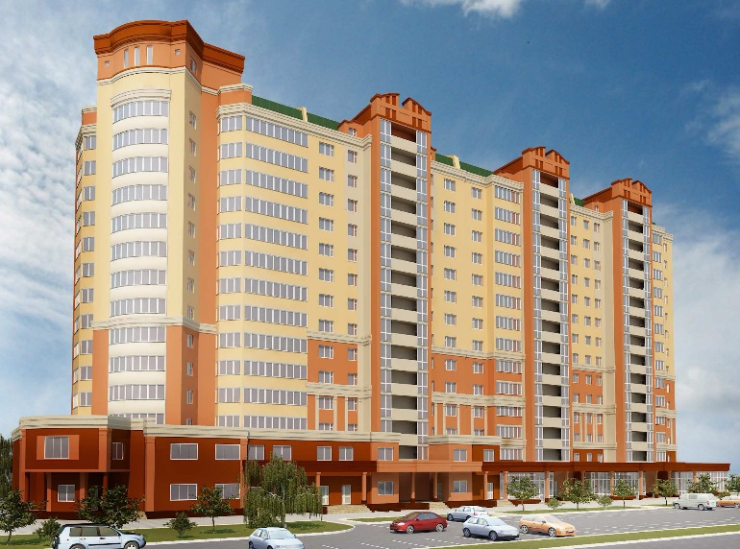
Квартиры
__- комнатная квартира, на основании
правоустанавливающих документов
Гаражи
Указывается информация об организованных местах хранения автотранспорта - "гараж", "машино-место" и другие,
на основании правоустанавливающего документа.
! Земельный участок, на котором расположен гараж, в зависимости от наличия зарегистрированного права собственности подлежит указанию «Недвижимое имущество» или «Объекты недвижимого имущества, находящиеся в пользовании».

Slide 29


Заполнение графы «Вид имущества»
индивидуальная
общая долевая
определена
доля
каждого собственника
в справке указывается доля
(1/2, 2/3, 5/9)
общая совместная
без определения долей собственников
в справке указываются сведения об иных собственниках (фио или юрлицо)

Slide 30

Заполнение графы «Местонахождение»
Адрес объекта недвижимости указывается согласно правоустанавливающим документам
! Если объект находится в России:
почтовый индекс, субъект РФ, район, населенный пункт, улица,
номер дома (владения, участка), квартиры
Notes:
Информация о недвижимом имуществе, принадлежащем на праве общей долевой собственности в многоквартирном доме, (например, межквартирные лестничные площадки, лестницы, лифты, лифтовые и иные шахты, коридоры, технические этажи, чердаки, подвалы и др.), не подлежит указанию в справке

Slide 31
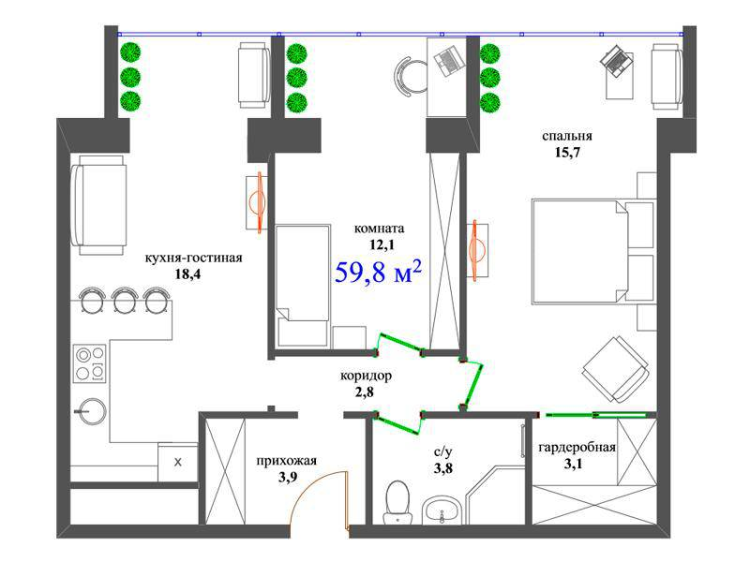
Заполнение графы «Площадь»
Площадь объекта недвижимого имущества указывается согласно правоустанавливающим документам.
! Если недвижимое имущество принадлежит служащему (работнику) на праве совместной собственности
(без определения долей) или долевой собственности,
указывается общая площадь данного объекта, а не площадь доли.

Slide 32
Заполнение графы
«Основание приобретение и источники средств»
Для каждого объекта недвижимого имущества указываются:
- реквизиты свидетельства о государственной регистрации права собственности на недвижимое имущество
и регистрационный номер записи в Едином государственном реестре прав на недвижимое имущество (ЕГРН)
наименование и реквизиты документа, являющегося основанием для приобретения права собственности на недвижимое имущество (договор купли-продажи, договор мены, договор дарения, свидетельство о праве на наследство, решение суда и др.)
Notes:
Обязательно указывать правильное, официальное наименование документов с соответствующими реквизитами, например:
Свидетельство о государственной регистрации права 50 НДN 776723 от 17 марта 2010 г.,
Запись в ЕГРН 50-50-23/092/2009-069, договор купли-продажи от 19 февраля 2010 г. и т.д.
! Если право возникло до вступления в силу Федерального закона от 21 июля 1997 г. N 122-ФЗ и права не зарегистрированы в Росреестре, то указываются имеющиеся правоустанавливающие документы, подтверждающие основание приобретения права собственности (например, постановление Исполкома города ___________________
от 15.03.1995 N 1-345/95 о передаче недвижимого имущества в собственность и др.).
Обязанность сообщать сведения об источнике средств, за счет которых приобретено недвижимое имущество, распространяется только в отношении имущества, находящегося исключительно за пределами территории Российской Федерации. Сведения о вышеуказанном источнике отображаются в справке ежегодно, вне зависимости от года приобретения имущества.

Slide 33
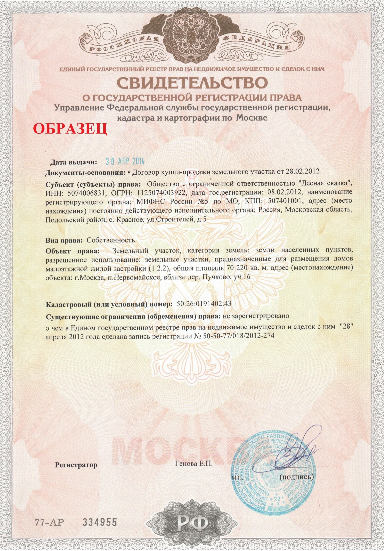

Slide 34
ПРИМЕР ЗАПОЛНЕНИЯ РАЗДЕЛА 3 «СВЕДЕНИЯ
ОБ ИМУЩЕСТВЕ» 3.1 «НЕДВИЖИМОЕ ИМУЩЕСТВО»
№ п/п | Вид и наименование имущества | Вид собственности | Местонахождение (адрес) | Площадь (кв. м) | Основание приобретения и источник средств²
1 | 2 | 3 | 4 | 5 | 6
1 | Земельные участки: 1) для ведения личного подсобного хозяйства | индивидуальная | 168220, Республика Коми, Сыктывдинский район, с.Выльгорт, 13 километр Сысольского шоссе, участок № 147 | 2200,0 | Договор купли продажи от 14.03.2016 г., запись в ЕГРП от 25.03.2016 №11-11/001-11/001/ 014/2016-7183/3, Свидетельство о государственной регистрации права 78 АА 769632 от 11.02.2008 г.
2 | Жилые дома, дачи: | нет
3 | Квартиры: 1) трехкомнатная квартира | общая долевая собственность доля в праве 1/2 | 167026, Республика Коми, г.Сыктывкар, ул.Катаева, д.5, кв. 3 | 59,54 | Договор купли-продажи от 31.08.2016, Запись в ЕГРП от 12.09.2016 № 11-11/001-11/001/ 014/2016-25628/2
4 | Гаражи: | нет
5 | Иное недвижимое имущество: | нет

Slide 35

3.2 ТРАНСПОРТНЫЕ СРЕДСТВА
Указываются сведения о транспортных средствах:
находящихся в собственности, независимо от времени и места приобретения (любой субъект РФ и государство).
переданные в пользование по доверенности,
находящиеся в угоне,
в залоге у банка,
полностью негодные к эксплуатации,
снятые с регистрационного учета, но не утилизированные.
Notes:
Изменение регистрационных данных о собственнике по совершенным сделкам, направленным на отчуждение в отношении зарегистрированных транспортных средств, осуществляется на основании заявления нового собственника (пункт 6 Правил регистрации автомототранспортных средств и прицепов к ним в Государственной инспекции безопасности дорожного движения Министерства внутренних дел Российской Федерации, утвержденных приказом Министерства внутренних дел Российской Федерации от 24 ноября 2008 г. N 1001 "О порядке регистрации транспортных средств" (в редакции приказа МВД России от 7 августа 2013 г. N 605).
Если транспортное средство по состоянию на отчетную дату 31.12.2016 было зарегистрировано, то его следует отразить в справке.
Если на отчетную дату транспортное средство уже было отчуждено и зарегистрировано на имя покупателя, то его отражать не следует.

Slide 36
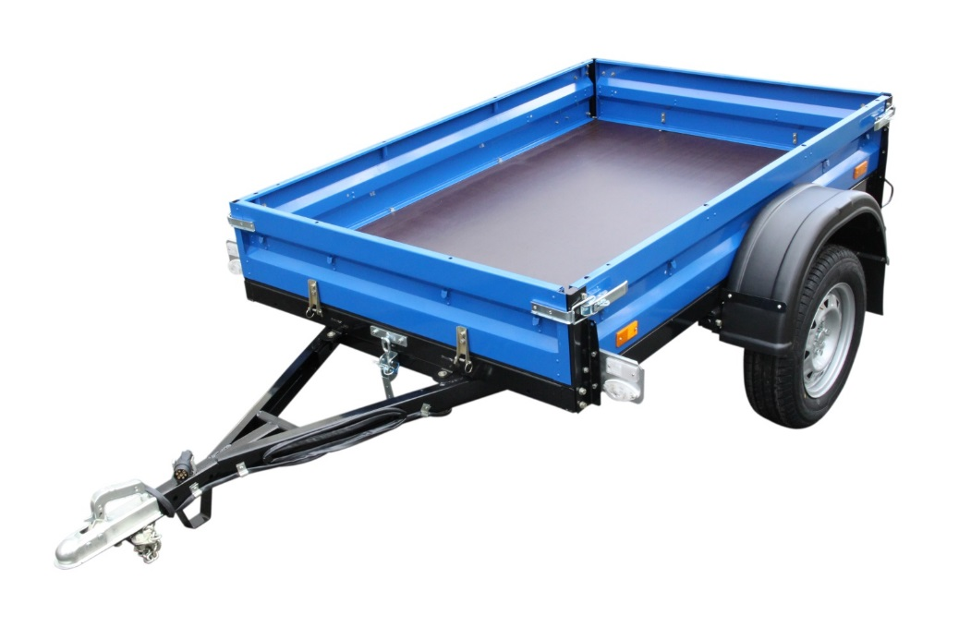
! Графа «Место регистрации» заполняется
согласно свидетельству о регистрации
транспортного средства – указывается только наименование органа внутренних дел, осуществившее регистрационный учет транспортного средства.
! В строке "Иные транспортные средства" подлежат указанию прицепы, зарегистрированные в установленном порядке.

Slide 37

В случае продажи транспортного средства следует убедиться, что новый владелец осуществил постановку на учет
В соответствии с пунктом 60.4 Приказа МВД России Приказ МВД России от 07.08.2013 г. № 605:
Регистрация транспортного средства прекращается по заявлению прежнего владельца транспортного средства и предъявление им документов о заключении сделок, направленных на отчуждение транспортного средства, по истечении 10 суток со дня заключения такой сделки при условии отсутствия подтверждения регистрации за новым владельцем.

Slide 38

ПРИМЕР ЗАПОЛНЕНИЯ РАЗДЕЛА 3 «СВЕДЕНИЯ
ОБ ИМУЩЕСТВЕ» 3.2 «ТРАНСПОРТНЫЕ СРЕДСТВА»
№ п/п | Вид, марка, модель транспортного средства, год изготовления | Вид собственности | Место регистрации
1 | 2 | 3 | 4
1 | Автомобили легковые: 1)FIAT 178CYN1A Albea, 2008 | индивидуальная | ОГИБДД УМВД РФ по г.Сыктывкару
2 | Автомобили грузовые | нет
3 | Мототранспорные средства: 1) Снегоход Тайга Варяг 500, 2015 | индивидуальная | Государственная инспекция по надзору за техническим состоянием самоходных машин и других видов техники по г. Сыктывкару и Сыктывдинскому району
4 | Сельскохозяйственная техника | нет
5 | Водный транспорт: 1) Моторная лодка Faeton 780, 2016 | индивидуальная | Центр ГИМС МЧС России по Республике Коми
6 | Воздушный транспорт: | нет
7 | Иные транспортные средства: 1) Прицеп к легковым ТС М3СА817715, 2006 | индивидуальная | ОГИБДД УМВД РФ по г.Сыктывкару

Slide 39


РАЗДЕЛ 4. СВЕДЕНИЯ О СЧЕТАХ В БАНКАХ И ИНЫХ КРЕДИТНЫХ ОРГАНИЗАЦИЯХ
Сведения о счетах в банках и иных кредитных организация представляются
по состоянию на 31 декабря 2017 года

Slide 40

Указывается информация обо всех счетах
вне зависимости от цели их открытия и использования:
- счета с «0» остатком на 31 декабря отчетного года;
счета, открытые для погашения кредита;
счета пластиковых карт (для зачисления пенсии, кредитные карты);
счета (вклады) в иностранных банках, расположенных
за пределами Российской Федерации;
счета, открываемые для осуществления деятельности на рынке ценных бумаг;
Notes:
При наличии средств (вкладов) в иностранных банках, расположенных за пределами территории Российской Федерации, которые подлежат закрытию, рекомендуется приложить копию заявления, поданного в соответствующую комиссию, о невозможности выполнить требования Федерального закона от 7 мая 2013 г. N 79-ФЗ.
сведения о счетах в банках и иных кредитных организациях, которые по состоянию на отчетную дату закрыты, не указываются
Для получения достоверных сведений о дате открытия счета в банке (иной кредитной организации), виде такого счета следует обратиться в банк или соответствующую кредитную организацию. Указание даты выпуска (перевыпуска) пластиковой карты не допускается

Slide 41


Указываются сведения об обезличенном металлическом счете (вид счета и металл, в котором он открыт). Отражение граммов драгоценного металла в рублевом эквиваленте осуществляется в рублях по курсу ЦБ РФ на 31.12.2017.
Сведения об учетных ценах на аффинированные драгметаллы, устанавливаемые ЦБ РФ по ссылке: http://wwv.cbr.ru/hd_base/?PrtId=metall_base_new
Подлежит указанию информация
о счетах пластиковых карт
даже в случаях окончания срока действия этих карт (их блокировки), если счет данной карты не был закрыт по письменному заявлению держателя карты
Notes:
Обезличенный металлический счет - счет, открываемый кредитной организацией для учета драгоценных металлов без указания индивидуальных признаков и осуществления операций по их привлечению и размещению (пункт 2.7 Положения о совершении кредитными организациями операций с драгоценными металлами на территории Российской Федерации и порядке проведения банковских операций с драгоценными металлами, утвержденного Центральным банком Российской Федерации от 1 ноября 1996 г. N 50).
Остаток на счете указывается по состоянию на отчетную дату

Slide 42
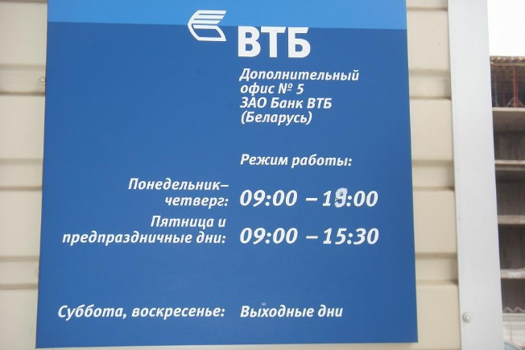
Графа «Сумма поступивших на счет денежных средств» заполняется только в случае, если общая сумма денежных поступлений на счет за отчетный период превышает общий доход лица сдающего справку и его супруги (супруги) за 2015, 2016 и 2017 годы.
! При этом в данной графе следует сделать специальную пометку "Выписка от ________ N _____ прилагается на ____ л.".
В графе «Наименование и адрес банка или иной кредитной организации» рекомендуется указывать юридический адрес отделения кредитной организации, в которой открыт счет

Slide 43


ПРИМЕР ЗАПОЛНЕНИЯ РАЗДЕЛА 4 «СВЕДЕНИЯ О СЧЕТАХ
В БАНКАХ И ИНЫХ КРЕДИТНЫХ ОРГАНИЗАЦИЯХ
№ п/п | Наименование и адрес банка или иной кредитной организации | Вид и валюта счета | Дата открытия счета | Остаток на счете (руб.) | Сумма поступивших на счет денежных средств³ (руб.)
1 | 2 | 3 | 4 | 5 | 6
1 | ПАО Сбербанк, Коми отделение 8617/5, Республика Коми, г.Сыктывкар, ул.Бабушкина, д.31 | Депозитный, рубль, 42307810567894561234 | 08.10.2016 | 36 528,41 | Не превышает
2 | ПАО Сбербанк, Коми отделение 8617/5, Республика Коми, г.Сыктывкар, ул.Бабушкина, д.31 | Текущий, евро, 40817978567894561289 | 22.04.2013 | 24 482,33 | Не превышает
3 | АО «Райффайзенбанк», Республика Коми, г.Сыктывкар, ул.Первомайская, д.62 | Депозитный, рубль, 42307810007894561257 | 12.03.2008 | 500 000,00 | 10 000 000 Выписка от 21.01.2017 № 123 прилагается на 20 л.

Slide 44
РАЗДЕЛ 5. СВЕДЕНИЯ О ЦЕННЫХ БУМАГАХ
5.1. «Акции и иное участие в коммерческих организациях и фондах»
Уставный капитал указывается согласно учредительным документам организации по состоянию на 31.12.2017.
! Если законодательством не предусмотрено формирование уставного капитала, то указывается "0 руб.".
Доля участия выражается в % от уставного капитала, для акционерных обществ указывается также номинальная стоимость и количество акций.

Slide 45

5.2. «Иные ценные бумаги»
К иным ценным бумагам относятся:
вексель,
закладная,
облигация,
сберегательный сертификат,
инвестиционный пай паевого инвестиционного фонда и др.
! Государственный сертификат
на материнский
(семейный) капитал
не является ценной бумагой
Notes:
Указываются все ценные бумаги по видам.
В графе «Общая стоимость» указывается общая стоимость ценных бумаг данного вида исходя из стоимости их приобретения (если ее нельзя определить - исходя из рыночной стоимости или номинальной стоимости).
Для обязательств, выраженных в иностранной валюте, стоимость указывается в рублях по курсу ЦБ на отчетную дату.

Slide 46

ПРИМЕР ЗАПОЛНЕНИЯ РАЗДЕЛА 5
«СВЕДЕНИЯ О ЦЕННЫХ БУМАГАХ»
5.1. Акции и иное участие в коммерческих организациях и фондах
№ п/п | Наименование и организационно-правовая форма организации | Местонахождение организации (адрес) | Уставный капитал (руб.) | Доля участия | Основание участия
1 | 2 | 3 | 4 | 5 | 6
1 | ОАО «Инвест» | г. Санкт-Петербург, ул. Ленина, 1 | 10 000 000,00 | 1%, 1 000 акций номинальной стоимостью 100,00 руб./шт., на сумму 100 000,00 руб. | Договор дарения от 12.08.2011г.
5.2. Иные ценные бумаги
№ п/п | Вид ценной бумаги | Лицо, выпустившее ценную бумагу | Номинальная величина обязательства (руб.) | Общее количество | Общая стоимость (руб.)
1 | 2 | 3 | 4 | 5 | 6
1 | нет
Итого по разделу 5 “Сведения о ценных бумагах” суммарная декларированная стоимость ценных бумаг, включая доли участия в коммерческих организациях (руб.), 100 000,00
Notes:
5.2 в графе "Общая стоимость" указывается общая стоимость ценных бумаг данного вида исходя из стоимости их приобретения (если ее нельзя определить - исходя из рыночной стоимости или номинальной стоимости).
Для обязательств, выраженных в иностранной валюте, стоимость указывается в рублях по курсу Банка России на отчетную дату. Сведения об официальных курсах валют на заданную дату, устанавливаемые Центральным банком Российской Федерации, размещены на его официальном сайте: http://www.cbr.ru/currency_base/daily.aspx.

Slide 47
РАЗДЕЛ 6. СВЕДЕНИЯ ОБ ОБЯЗАТЕЛЬСТВАХ ИМУЩЕСТВЕННОГО ХАРАКТЕРА
6.1. «Объекты недвижимого имущества,
находящиеся в пользовании»
Указывается недвижимое имущество
(муниципальное, ведомственное, арендованное),
находящееся во временном пользовании,
а также основание пользования (договор аренды, фактическое предоставление и другие)
на отчетную дату
- 31 декабря 2017 года
Notes:
Требуется указывать только те объекты недвижимого имущества, которые фактически находятся в пользовании служащего (работника) или в пользовании членов его семьи.

Slide 48
! Указанию подлежат сведения о объектах недвижимости:
1) в которых имеется регистрация (постоянная или временная), но они не принадлежат на праве собственности
2) фактическое место проживания без заключения договора;
3) по договору аренды (наема, поднаема);
4) по договорам социального найма;
5) находящихся в завершающей стадии строительства,
но не зарегистрированные в Росреестре
6) право пожизненного наследуемого владения
Notes:
При этом указывается общая площадь объекта недвижимого имущества, находящегося в пользовании.
В случае, если объект недвижимого имущества находится в долевой собственности у служащего (работника) и его супруги, сведения о том, что служащий (работник) пользуется долей объекта недвижимого имущества, принадлежащей на праве собственности его супруге в данный подраздел не вносятся.

Slide 49
ПРИМЕР ЗАПОЛНЕНИЯ РАЗДЕЛА 6 «СВЕДЕНИЯ ОБ ОБЯЗАТЕЛЬСТВАХ ИМУЩЕСТВЕННОГО ХАРАКТЕРА»
6.1. Объекты недвижимого имущества, находящиеся в пользовании
№ п/п | Вид имущества | Вид и сроки пользо­вания | Основание пользования | Местонахождение (адрес) | Площадь (кв. м)
1 | 2 | 3 | 4 | 5 | 6
1 | Квартира | Безвозмездное пользование, с 2004 г. по бессрочно | Фактическое предоставление Петровым П.И. (дедушка) | Республика Коми, г.Сыктывкар, г.Ухта, проспект Ленина, д.1, кв.1 | 67,7
Notes:
Указывается недвижимое имущество (муниципальное, ведомственное, арендованное), находящееся во временном пользовании, а также основание пользования (договор аренды, фактическое предоставление и другие)
на отчетную дату - 31 декабря 2016 года.
! Указанию подлежат сведения о объектах недвижимости:
1) в которых имеется регистрация (постоянная или временная), но они не принадлежат на праве собственности (на праве найма)
2) фактическое место проживания без заключения договора;
3) по договору аренды (наема, поднаема);
4) по договорам социального найма;
5) находящихся в завершающей стадии строительства и возможно пригодных к проживанию или к использованию по назначению, но не зарегистрированные в Росреестре,
6) право пожизненного наследуемого владения (ПНВ)
Если объект недвижимого имущества находится в долевой собственности у служащего и его супруги, сведения о пользовании доли супруга не вносятся данный подраздел.
Не требуется в справке одного из супругов указывать все объекты недвижимости, находящиеся в собственности другого супруга, если он (она) в действительности ими не пользуется.

Slide 50
6.1. «Срочные обязательства финансового характера»
Указывается каждое имеющееся на 31.12.2017 срочное обязательство финансового характера, если оставшийся непогашенный долг равен или превышает
500 000 рублей
Сумма основного обязательства указывается
без суммы процентов
В графе «Условия обязательства» указывают годовую процентную ставку, предмет обеспечения залога, гарантии и поручительства
Notes:
В случае если на отчетную дату размер обязательства (оставшийся непогашенным долг) составил менее 500 000 рублей, то такое финансовое обязательство в справке не указывается.

Slide 51
ПРИМЕР ЗАПОЛНЕНИЯ РАЗДЕЛА 6 «СВЕДЕНИЯ ОБ ОБЯЗАТЕЛЬСТВАХ ИМУЩЕСТВЕННОГО ХАРАКТЕРА»
6.2. Срочные обязательства финансового характера
№ п/п | Содержание обязательства | Кредитор (должник) | Основание возникновения | Сумма обязательства/размер обязательства по состоянию на отчетную дату (руб.) | Условия обязатель­ства
1 | 2 | 3 | 4 | 5 | 6
1 | Кредит (созаемщик супруг Петров П.И.) | Кредитор: ВТБ24 (ПАО), 167000, Республика Коми, г. Сыктывкар, ул. Ленина, д.47а | Договор от 05.02.2015 г. № 524/0600-00256 | 1 500 000,00 / 1 150 000,00 | 19%, залог однокомнатная квартира, находящаяся по адресу 167311, Республика Коми, г.Ухта, пр.Ленина, д 1, кв.1
Notes:
Подлежат указанию:
1) договор о предоставлении кредита, в том числе при наличии у лица кредитной карты с доступным лимитом овердрафта (указываются обязательства, возникшие в связи с имеющейся задолженностью по кредитной карте на конец отчетного периода равной или превышающей 500 000 рублей);
2) договор финансовой аренды (лизинг);
3) договор займа;
4) договор финансирования под уступку денежного требования;
5) обязательства, связанные с заключением договора об уступке права требования;
6) обязательства вследствие причинения вреда (финансовые);
7) обязательства по договору поручительства (в случае, если по состоянию на отчетную дату должник не исполняет или исполняет обязательства перед кредитором ненадлежащим образом и соответствующие обязательства возникли у поручителя);
8) обязательства по уплате алиментов (если по состоянию на отчетную дату сумма невыплаченных алиментов равна или превышает 500 000 руб.);
9) обязательства по выплате арендной платы за наем жилого или нежилого помещения (если по состоянию на отчетную дату сумма невыплаченной арендной платы равна или превышает 500 000 руб.);
10) иные обязательства, в том числе установленные решением суда.
! В графе 6 указываются годовая процентная ставка обязательства, заложенное в обеспечение обязательства имущество, выданные в обеспечение обязательства гарантии и поручительства.

Slide 52
РАЗДЕЛ 7. СВЕДЕНИЯ О НЕДВИЖИМОМ ИМУЩЕСТВЕ, ТРАНСПОРТНЫХ СРЕДСТВАХ И ЦЕННЫХ БУМАГАХ, ОТЧУЖДЕННЫХ В ТЕЧЕНИЕ ОТЧЕТНОГО ПЕРИОДА
В РЕЗУЛЬТАТЕ БЕЗВОЗМЕЗДНОЙ СДЕЛКИ
Безвозмездной признается сделка, по которой предоставляется недвижимое имущество, транспортные средства или ценные бумаги без получения платы или иного встречного предоставления.
В строке «Земельные участки» и «Иное недвижимое имущество» указывает вид недвижимого имущества, местонахождение, площадь
В строке «Транспортные средства» указывается вид, марка, модель ТС, год изготовления и место его регистрации
В строке «Ценные бумаги» указывается вид ценной бумаги, кем выпущена ценная бумага, общее количество ценных бумаг и их номинальную стоимость в рублях
В графе «Приобретатель имущества по сделкам»:
для физического лица указывается фио полностью в именительном падеже, серия и номер паспорта (серия и номер свидетельства о рождении, дата выдачи и орган выдавший свидетельство), адрес регистрации.
для юридических лиц указывается наименование, ИНН и ОГРН

Slide 53
ПРИМЕР ЗАПОЛНЕНИЯ РАЗДЕЛА 7. «СВЕДЕНИЯ
О НЕДВИЖИМОМ ИМУЩЕСТВЕ, ТРАНСПОРТНЫХ СРЕДСТВАХ И ЦЕННЫХ БУМАГАХ, ОТЧУЖДЕННЫХ
В ТЕЧЕНИЕ ОТЧЕТНОГО ПЕРИОДА В РЕЗУЛЬТАТЕ БЕЗВОЗМЕЗДНОЙ СДЕЛКИ»
№ п/п | Вид имущества | Приобретатель имущества по сделке | Основание отчуждения имущества
1 | 2 | 3 | 4
1 | Земельные участки нет
2 | Иное недвижимое имущество нет
3 | Транспортные средства 1) Лада Гранта, 2015, ОГИБДД УМВД РФ по г.Сыктывкару | Иванов Сергей Петрович, паспорт 8797 033961, выдан ОВД г. Воркуты 31.03.2005 зарегистрированный по адресу: Республика Коми, г.Ухта, ул.Ленина, д.5, кв.7 | Договор дарения от 27.10.2017
4 | Ценные бумаги нет

Slide 54
Благодарим за внимание!

